Slide 1
Redes Neurais Generativas
Implementação em Python/Tensorflow

Slide 2
Ementa
TF (19/11)
Torch (26/11)
Torch (03/12)
TF + Python
Análise GAN
Generative Adversarial Networks
Python + Torch/Torch Vision
YoloV4 implementado em Torch/Torch Vision

Slide 3
O problema
O ambiente
O Contexto
O problema
Veículos e pessoas circulando livremente.
Condições ambientais diversas (sol, chuva, dia, noite).
Ambiente urbano com iluminação artificial, reflexos, barreiras, etc
Necessidade de identificar ocorrências:
Tumultos,
Assaltos,
Infrações de trânsito
Identificar as ocorrências usando:
Computador embarcado, de borda (IoT),
Câmera simples,
Veículo em movimento

Slide 4
Desafios
Desafio 1
Desafio 2
Desafio 3
Capturar imagens
Resolução
Nitidez
Cromaticidade
Taxa de captura
Detetar objetos
Memória limitada
CPU limitada
Energia limitada
Taxa de deteção
Qualidade de deteção
Gerar notificações confiáveis
Identificação parcial
Placas
Cluster de objetos
Tumultos
Contexto de objetos
Assaltante,
Policial

Slide 5
Foco:
Desafio 1
Desafio 2
Capturar imagens
Resolução
Nitidez
Cromaticidade
Taxa de captura
Detetar objetos
Memória limitada
CPU limitada
Energia limitada
Taxa de deteção
Qualidade de deteção

Slide 6
Generative Adversarial Networks
Referindo-se às GANs, o diretor de pesquisa de IA do Facebook, Yann LeCun, chamou o treinamento adversário de “a ideia mais interessante nos últimos 10 anos em Machine Learning”.
O Que São

Slide 7
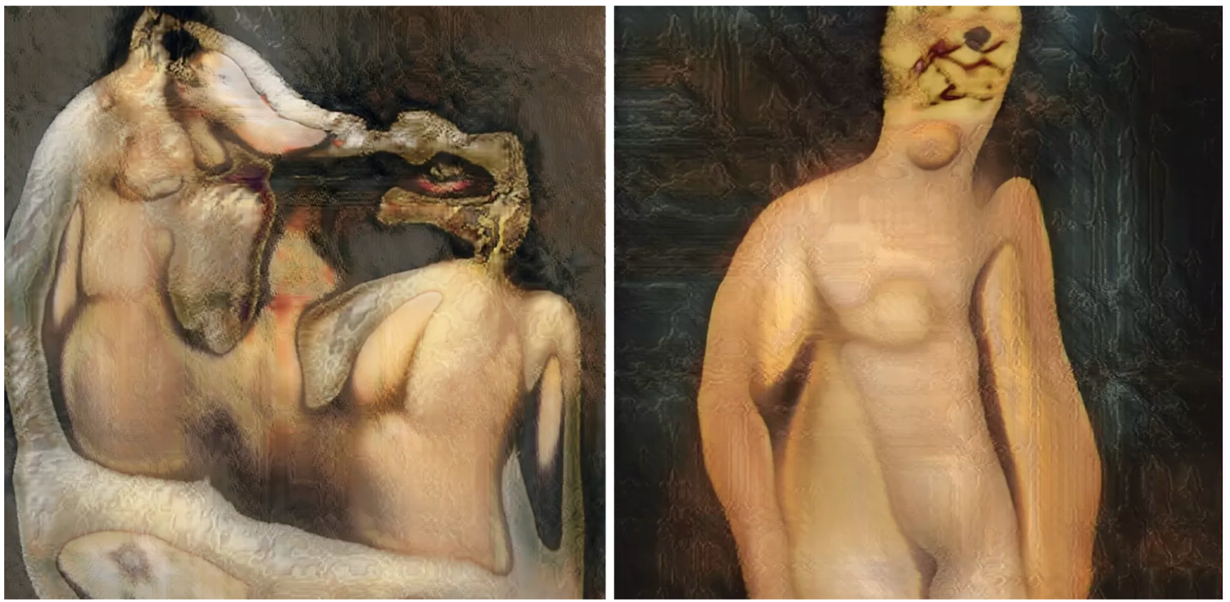
PINTURAS GERADAS POR GANs

Slide 8
ALGORÍTMOS GENERATIVOS
Algoritmos Discriminativos:
Dada uma entrada ‘a’ qual a probabilidade dela pertencer à classe ‘C’?
P(C|x) onde C é a classe e x é o dado
Algoritmos Generativos:
Data uma classe C, construa uma entrada x que pertença a esta classe

Slide 9
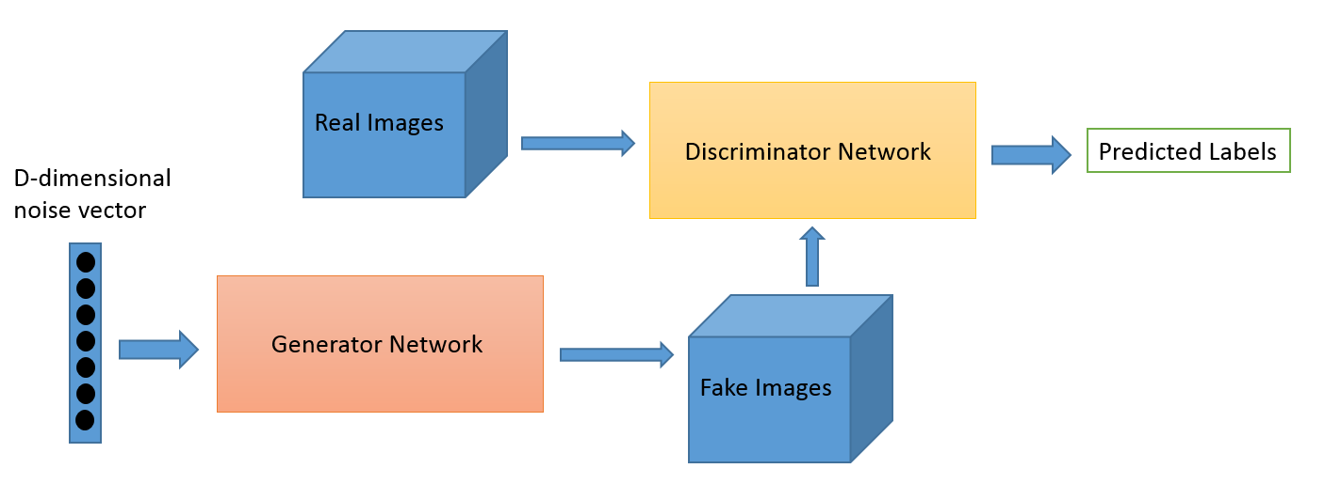
Modelo de GAN (Treinamento)

Slide 10

Nosso Exemplo

Slide 11
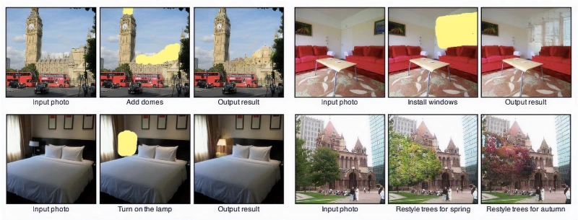
Outro exemplo Exemplo

Slide 12
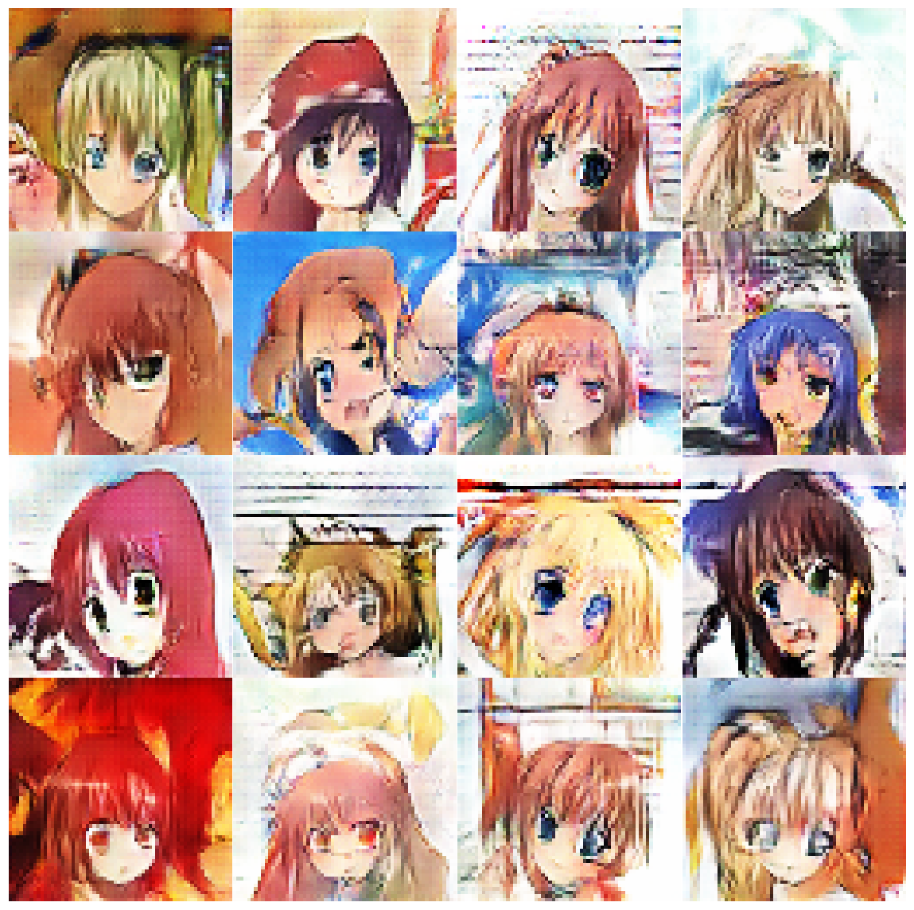
Outro exemplo Exemplo

Slide 13
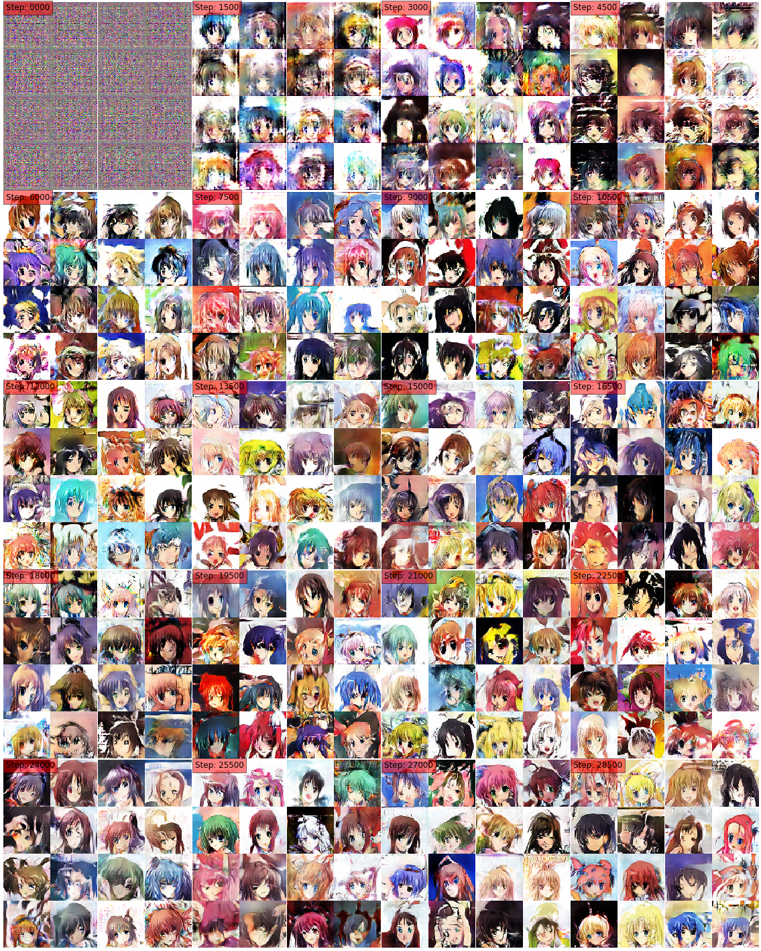
Outro exemplo Exemplo

Slide 14
Outro exemplo Exemplo

